Slide 1


Arbeids-regelgeving
hoofdstuk 5
Notes:
Beste docent,
U kunt in deze presentatie zelf dia’s toevoegen, weghalen of wijzigen. Zo kunt u ervoor zorgen dat de presentatie aansluit bij uw lessen.

Slide 2


Arbeidsrecht
arbeidsrecht = alle wettelijke regels en afspraken die van toepassing zijn op een arbeidsverhouding tussen werkgever en werknemer
Een bedrijfsreglement bevat huisregels voor:
omgang met klanten
omgang met elkaar
veiligheid
dagelijkse gang van zaken
vakantie, verlof, doktersbezoek en ziekte.
Welke veiligheidsregels bedenk jij voor medewerkers op jouw stagebedrijf?

Slide 3


Huisregels opstellen en veranderen, bekendmaken en naleven
Huisregels over omgang of gedrag zijn eenzijdig op te stellen en te veranderen.
Voor het opstellen of aanpassen van regels m.b.t. arbeidsvoorwaarden of arbeidstijden is instemming nodig van de medewerkers.
Huisregels worden schriftelijk vastgelegd. Sommige werkgevers laten medewerkers tekenen voor ontvangst.
Or overlegt namens medewerkers met leiding van bedrijf.
Or heeft: adviesrecht, instemmingsrecht, initiatiefrecht en recht op informatie van werkgever.
Is een or verplicht in een bedrijf waar 49 medewerkers werken?
Heeft jouw bedrijf een or

Slide 4
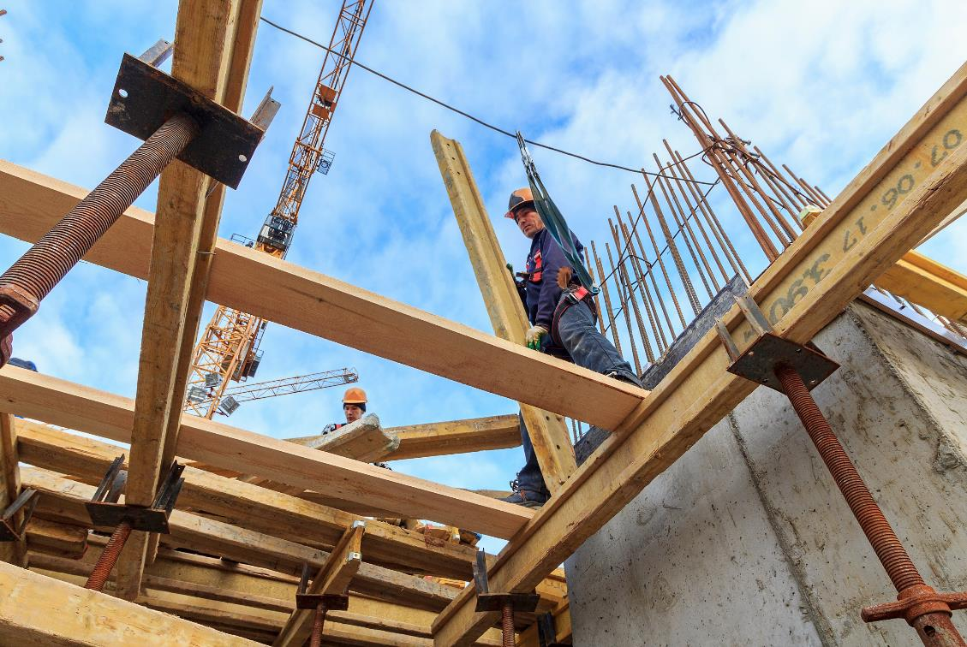
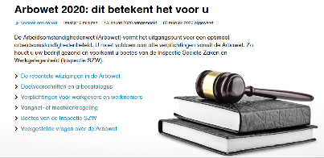
In welke beroepen kunnen mensen te maken hebben met psychische factoren die de gezondheid beïnvloeden?
Arbeidsomstandigheden-wet
Doel van de Arbowet is het voorkomen van ongevallen en ziekten veroorzaakt op of door het werk.
Elk bedrijf moet voldoende veiligheidsmaatregelen nemen.
Fysische, chemische, biologische, lichamelijke en psychische factoren kunnen van invloed zijn op gezondheid.
milieu

Slide 5

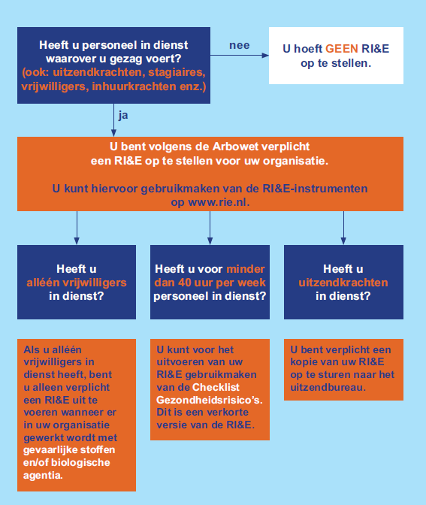
Arbowetgeving
Arbowet = algemene bepalingen die gelden voor alle plekken waar arbeid wordt verricht
Arbobesluit = uitwerking van de Arbowet, regels voor werkgever en werknemer
arboregeling = uitwerking Arbobesluit, concrete voorschriften
RI&E = risico-inventarisatie en evaluatie, beschrijft risico’s op werkplek
Inspectie SZW inspecteert invulling en naleving Arbowet.
Welke verplichtingen heeft de werkgever als het gaat om ziekteverzuim?

Slide 6

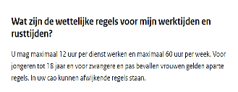
Arbeidstijdenwet
Arbeidstijdenwet bevat regels over werktijden.
Arbeidstijdenbesluit = aanvullingen en uitzonderingen op de Arbeidstijdenwet voor bepaalde groepen werknemers
Wet flexibel werken = geeft werknemers het recht om hun werkgever te verzoeken arbeidsduur, werktijden en arbeidsplaats te veranderen
werken op zondag? niet verplicht, tenzij noodzakelijk voor het werk én afgesproken met de or
In welke beroepen kun je te maken hebben met nachtdiensten? Welke regels gelden er dan?

Slide 7
Einde van dit hoofdstuk

